Slide 1
Analisis y Diseño de Sistemas: trivia_vet
Grupo 7:
-Marchio, Luciano.
-Pera, Eduardo.
-Rodriguez, Matias.

Slide 2
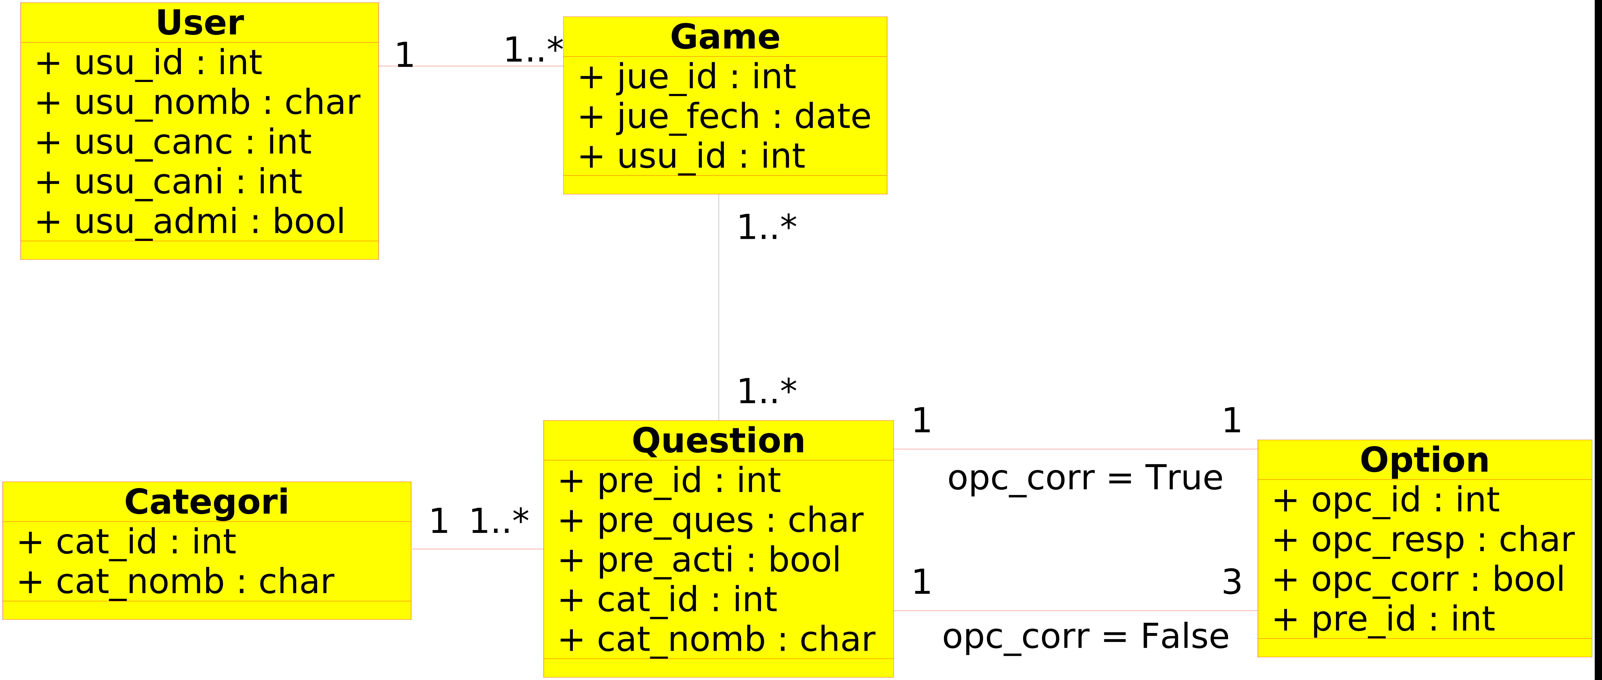
Diagama de Clases

Slide 3
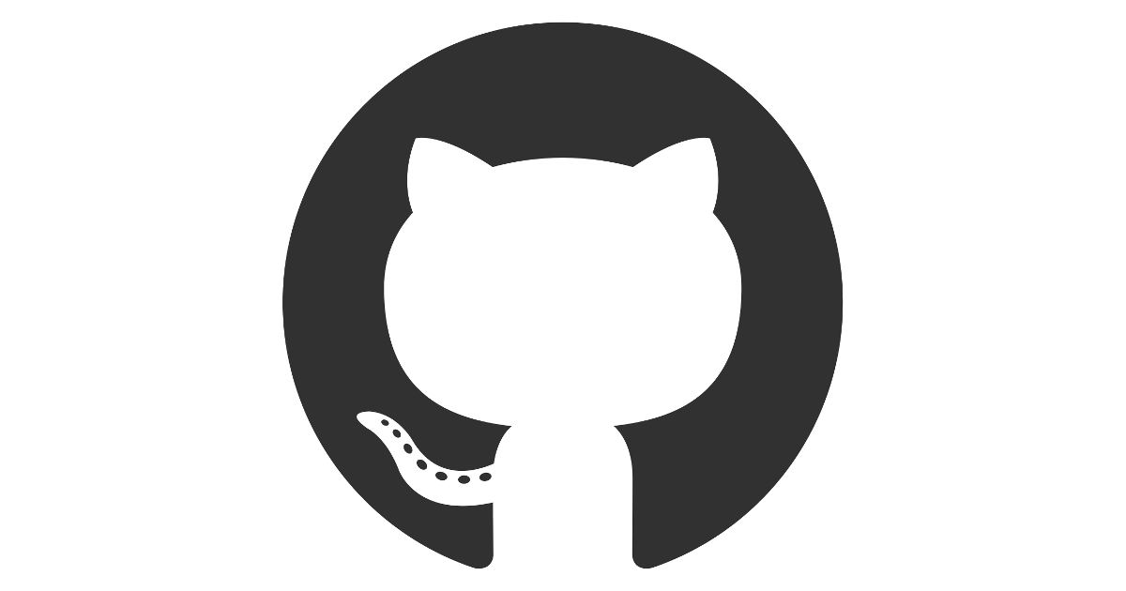

GitHub
Es una plataforma de desarrollo colaborativo para alojar proyectos utilizando el sistema de control de versiones Git.
Regla de oro: No usar
GIT MERGE si no sabes
como!!!

Slide 4

Es una herramienta de software para la gestión y construcción de proyectos.
Maven utiliza un Project Object Model (POM) para describir el proyecto de software a construir, sus dependencias de otros módulos y componentes externos, y el orden de construcción de los elementos.

Slide 5

Active JDBC
Es una API que permite la ejecución de operaciones sobre bases de datos desde el lenguaje de programación Java, independientemente del sistema operativo donde se ejecute o de la base de datos a la cual se accede, utilizando el dialecto SQL del modelo de base de datos que se utilice.

Slide 6

Es un conjunto de clases (framework) que permite realizar la ejecución de clases Java de manera controlada, para poder evaluar si el funcionamiento de cada uno de los métodos de la clase se comporta como se espera. Es decir, en función de algún valor de entrada se evalúa el valor de retorno esperado; si la clase cumple con la especificación, entonces JUnit devolverá que el método de la clase pasó exitosamente la prueba; en caso de que el valor esperado sea diferente al que regresó el método durante la ejecución, JUnit devolverá un fallo en el método correspondiente.

Slide 7

Es un conjunto de librerías (framework) para el desarrollo de aplicaciones web en Java.
Spark incluye por defecto el servidor de aplicaciones Jetty de manera que las aplicaciones web creadas con Spark pueden lanzarse como cualquier programa Java. Adicionalmente, las aplicaciones pueden configurarse para ser instaladas bajo otros servidores.

